Slide 1

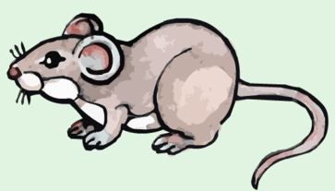
Знакомство со строчной буквой «н» и упражнения в её написании
Заруба Наталья Сергеевна
г.Краснодар
МОУ СОШ №96
учитель начальных классов

Slide 2
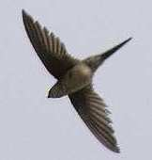
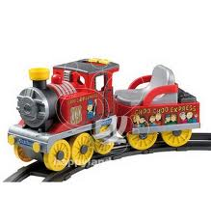

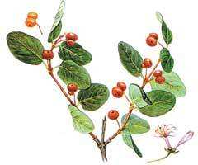
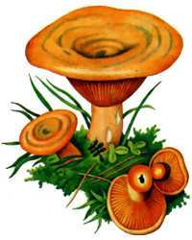
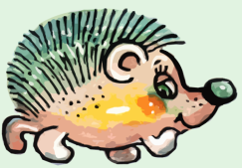

Slide 3

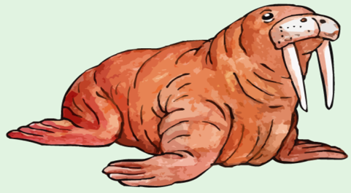

Какое слово здесь зашифровано ?

Slide 4
Мы купили билет.

Slide 5
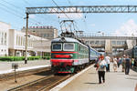
станция «Разминайкино»

Slide 6
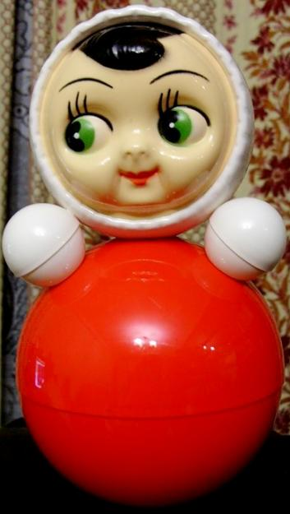
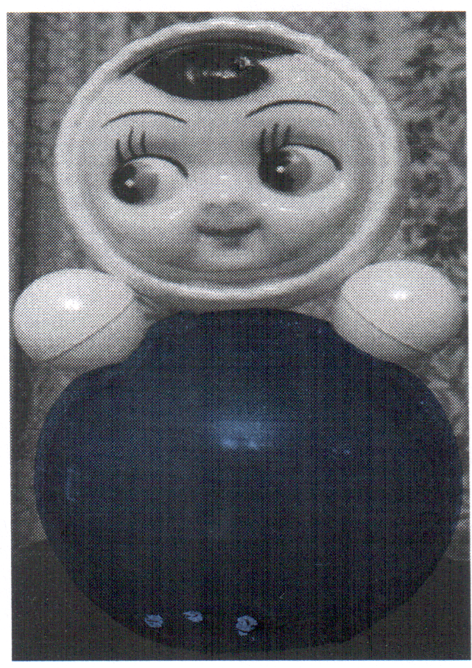
Звуки
гласные
согласные

Slide 7
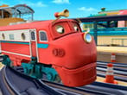
станция «Повторяйкино»

Slide 8

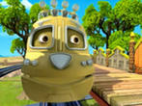
станция «Зарядкино»

Slide 9
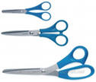
Инструмент бывалый
Не большой, не малый.
У него полно забот:
Он и режет и стрижёт.

Slide 10
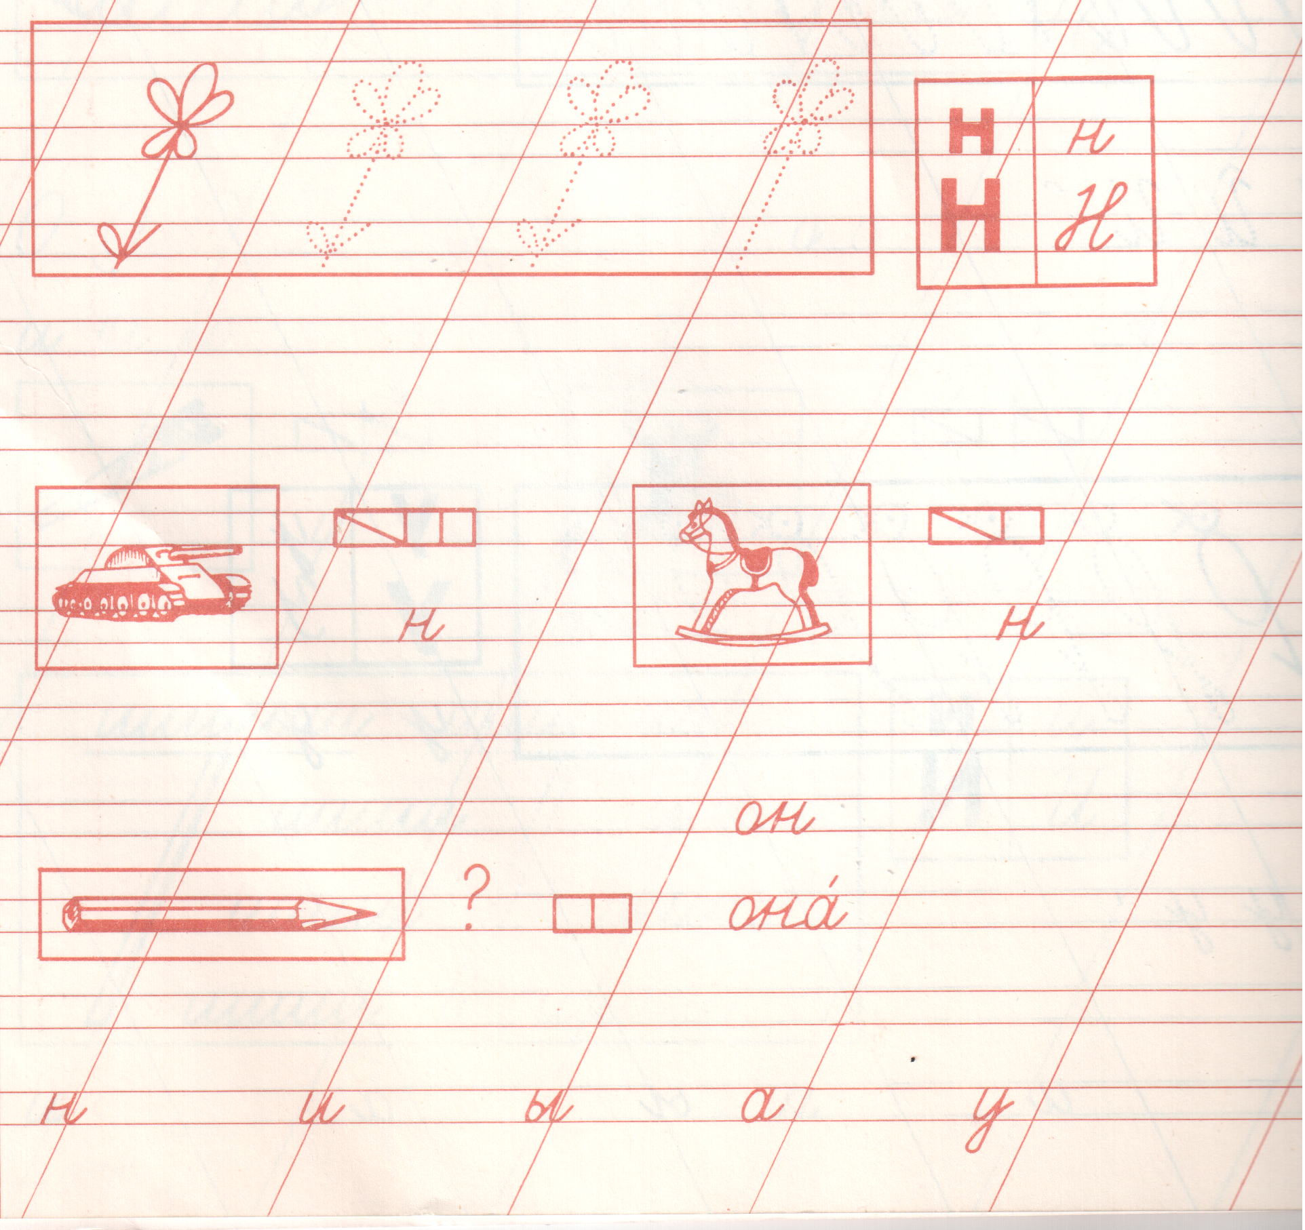

Slide 11
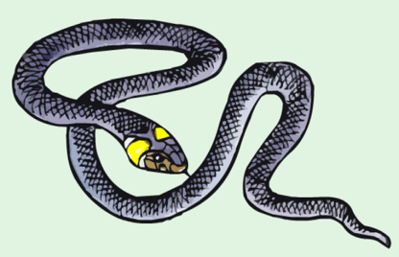
станция «Отдыхайкино»

Slide 12
станция «Слогайкино»

Slide 13

Рефлексия
Мне на уроке было…….
Я понял (а) ……
Особенно мне понравилось……
Мне было трудно(легко)……..
Теперь я знаю (умею)……..

